Slide 1
TTT2020
Bayerischer Sparkassenpokal für Bezirksauswahlmannschaften Jugend 11

Slide 2
Voraussetzungen (1)
Im Turnierantrag wurden im Abschnitt „Spielbetrieb“ die folgenden Einstellungen vorgenommen :
Nähere Hinweise bekommen Sie in der Präsentation Hinweise für Ausfüllen des Turnierantrags

Slide 3
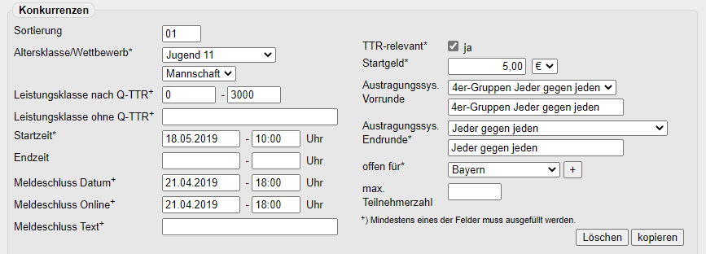
Voraussetzungen (2)
Im Turnierantrag wurden im Abschnitt „Konkurrenzen“ die folgenden Austragungssysteme ausgewählt:
Nähere Hinweise bekommen Sie in der Präsentation Hinweise für Ausfüllen des Turnierantrags

Slide 4
Nach dem Importieren der Teilnehmer
Es werden folgende Arbeitsschritte hintereinander durchgeführt:
Zusatzparameter für Mannschafts-Wettbewerbe eingeben
Überprüfung der Einstellungen für die einzelnen Wettbewerbe
Assistenten für Bilden der Mannschaften eines jeden Wettbewerbs aufrufen

Slide 5
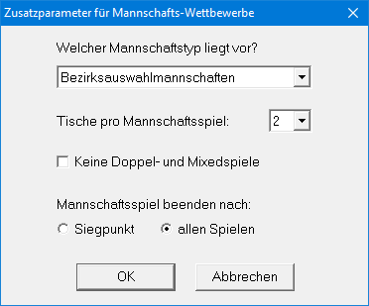
Zusatzparameter für Mannschafts-Wettbewerbe
Folgende Zusatzparameter können gesetzt werden:
Mannschaftstyp: Vereins- oder Bezirksauswahlmannschaften
Tische pro Mannschaftsspiel: 1 oder 2
Keine Doppel und Mixedspiele während der Corona-Pandemie
Mannschaftsspiel nach Siegpunkt oder allen Spielen beenden

Slide 6
Überprüfung der Einstellungen für die Wettbewerbe
Hinweis: Diese Meldung wird nicht angezeigt, wenn die Überprüfung der Einstellungen des Wettbewerbs abgeschaltet ist. In diesem Fall können Sie die folgenden Aktionen durchführen:
„Konfiguration/Wettbewerbe“ aufrufen
Wettbewerb selektieren
„Bearbeiten/Austragungssystem/Erweitert“ aufrufen

Slide 7
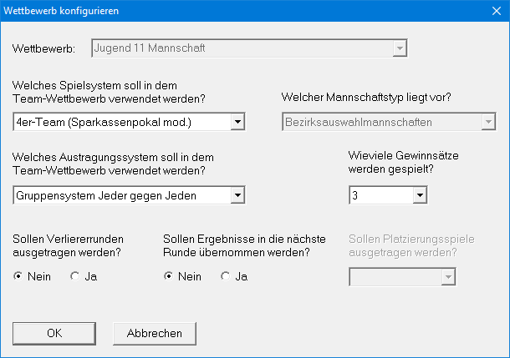
Überprüfung der Einstellungen eines Wettbewerbs
Dieser Dialog wird für jeden Wettbewerb angezeigt. Es können nachträglich noch Änderungen für das Spielsystem und das Austragungssystem vorgenommen werden.

Slide 8
Assistent zum Bilden von Mannschaften
Hinweis: Diese Meldung wird nicht angezeigt, wenn der Aufruf des Assistenten zum Bilden von Mannschaften abgeschaltet ist. In diesem Fall können Sie die folgenden Aktionen durchführen:
„Turnierleitung/Mannschaften“ aufrufen
„Alle Klassen“ in Symbolleiste selektieren
„Bearbeiten/Mannschaften bilden“ aufrufen

Slide 9
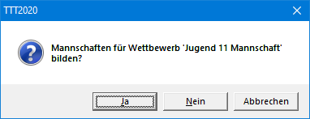
Mannschaften bilden für jeden Wettbewerb
Wenn diese Abfrage mit Ja beantwortet wird, werden die gemeldeten Spieler nach Bezirken sortiert und so viele Bezirksauswahlmannschaften gebildet, wie aufgrund der Mannschaftsstärke des Spielsystems und der Anzahl der Spieler pro Bezirk möglich sind (im Beispiel je 2 pro Geschlecht).
Anschließend werden den einzelnen Mannschaften die Spieler zugeordnet. Es können auch mehr Spieler zugeordnet werden als es der Mannschafts-stärke des Spielsystems entspricht.
Zum Schluss können auch noch gemischte Mannschaften mehrerer Bezirke gebildet werden.
Für jede Mannschaft wird automatisch eine Standardaufstellung generiert, die der Spielstärke nach TTR-Werten entspricht.

Slide 10
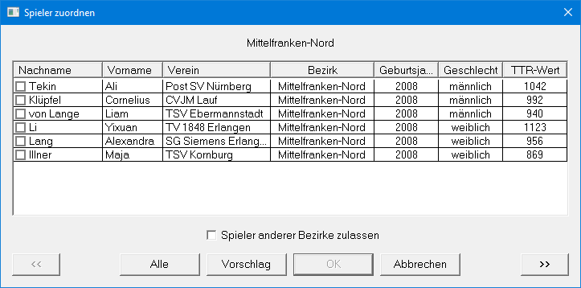
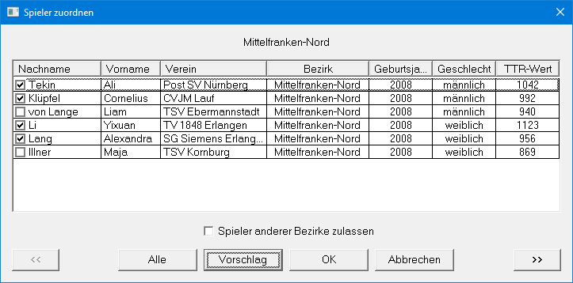
Spieler einer Mannschaft zuordnen
Die in Frage kommenden Spieler sind nach Geschlecht und Spielstärke sortiert.
Die Spieler können durch Anklicken zugeordnet werden.
Durch Klicken auf „Vorschlag“ werden der Mannschaft die besten Spieler des jeweiligen Geschlechts zugeordnet (im Beispiel jeweils 2).
Zur Übernahme der Spieler klicken Sie auf „OK“.

Slide 11
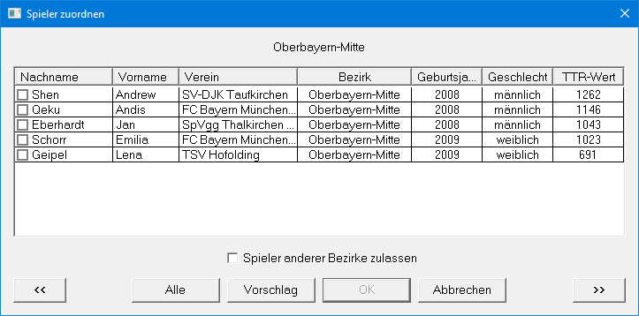
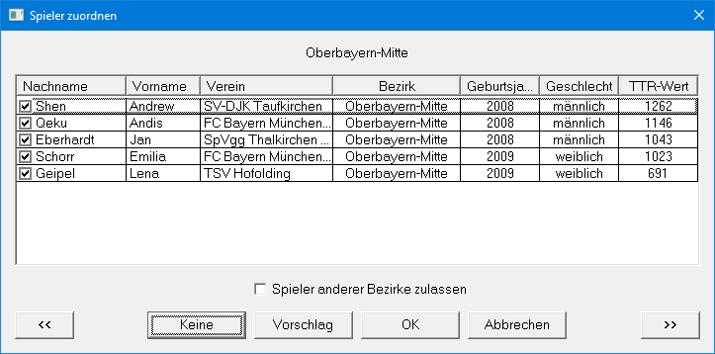
Spieler einer Mannschaft zuordnen
Durch Klicken auf „Alle“ werden der Mannschaft alle Spieler zugeordnet.
In der Standardaufstellung werden nur die besten Spieler der beiden Geschlechter (im Beispiel jeweils 2) berücksichtigt.
Die zusätzlichen Spieler können aber durch Änderung der Aufstellung bei den einzelnen Spielen eingesetzt werden.
Zur Übernahme der Spieler klicken Sie auf „OK“.

Slide 12
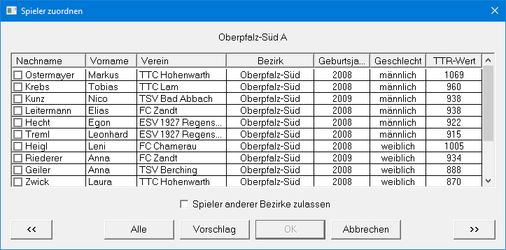
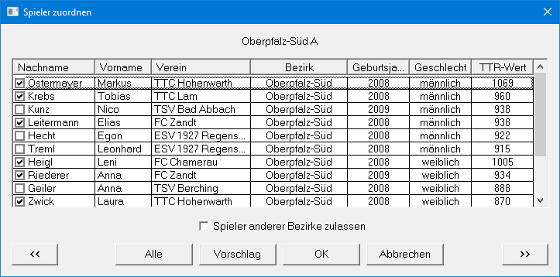
Spieler einer Mannschaft zuordnen
Wenn es die Spieleranzahl eines Bezirks ermöglicht, mehrere Mannschaften aufzustellen, werden diese durch Anhängen der Buchstaben A, B usw. unterschieden.
Ordnen Sie der Mannschaft A die gewünschten Spieler zu.
Zur Übernahme der Spieler klicken Sie auf „OK“.

Slide 13
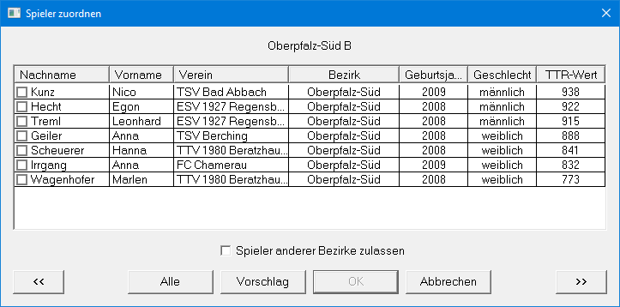
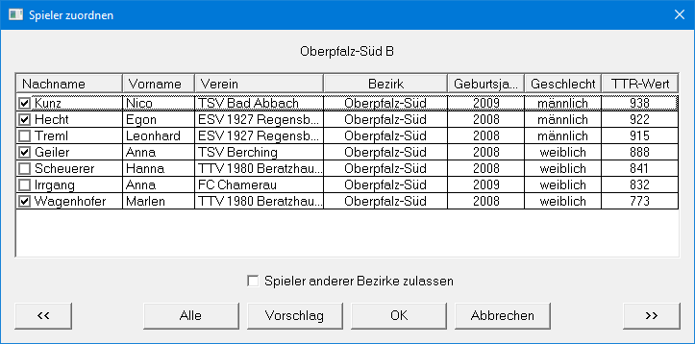
Spieler einer Mannschaft zuordnen
Die Spieler, die der Mannschaft A nicht zugeordnet worden sind, stehen jetzt der Mannschaft B zur Verfügung.
Ordnen Sie der Mannschaft B die gewünschten Spieler zu.
Zur Übernahme der Spieler klicken Sie auf „OK“.

Slide 14
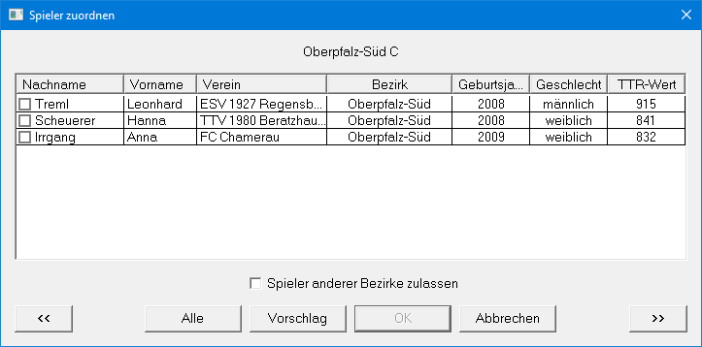
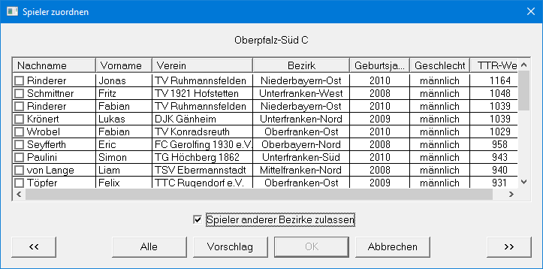
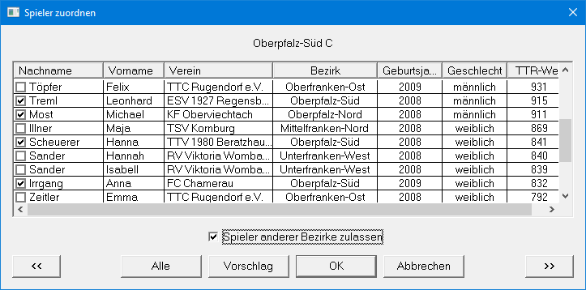
Spieler einer Mannschaft zuordnen
Wenn für eine Mannschaft nicht mehr genügend Spieler zur Verfügung stehen, können evtl. Spieler anderer Bezirke zugelassen werden.
Ordnen Sie der Mannschaft C die gewünschten Spieler zu.
Zur Übernahme der Spieler klicken Sie auf „OK“.

Slide 15
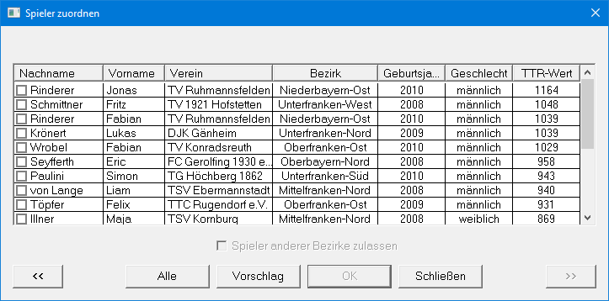
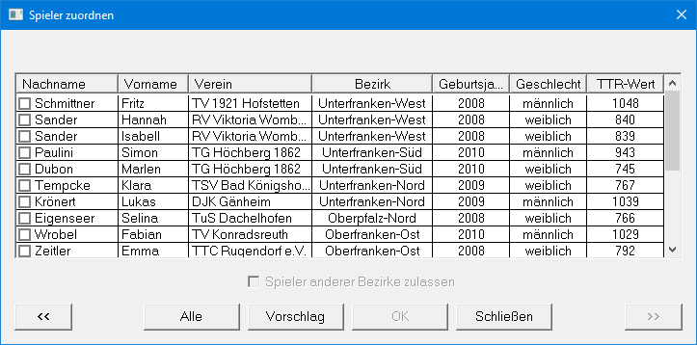
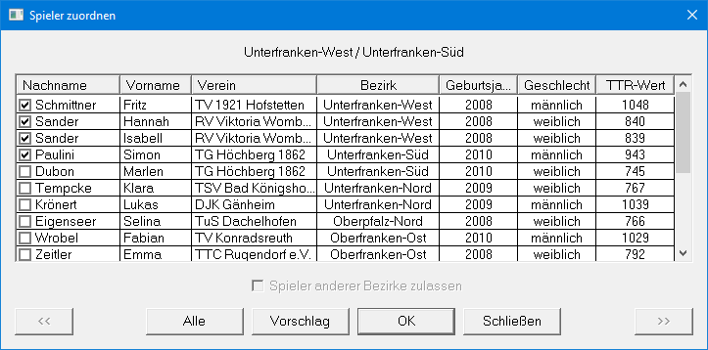
Spieler einer Mannschaft zuordnen
Am Ende können aus den übrig gebliebenen Spielern verschiedener Bezirke weitere Mannschaften gebildet werden.
Sortieren Sie die Spieler nach Bezirken.
Selektieren Sie die gewünschten Spieler.
Im Mannschaftsnamen tauchen beide Bezirksnamen auf.
Zur Übernahme der Spieler klicken Sie auf „OK“.

Slide 16
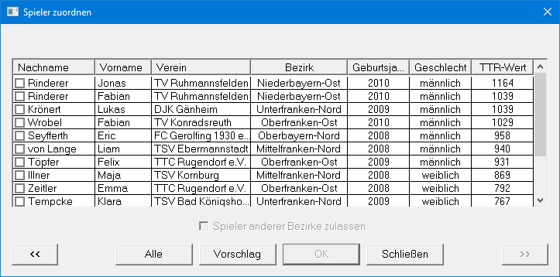
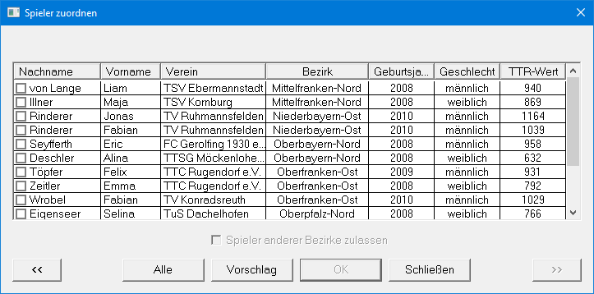
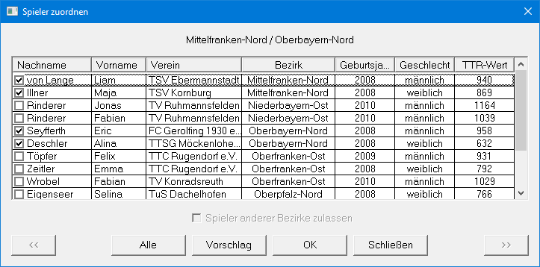
Spieler einer Mannschaft zuordnen
Nach Bildung einer Mannschaft aus mehreren Bezirken werden die jetzt noch übrigen Spieler angezeigt.
Sortieren Sie die Spieler nach Bezirken.
Selektieren Sie die gewünschten Spieler für die nächste Mannschaft.
Zur Übernahme der Spieler klicken Sie auf „OK“.

Slide 17
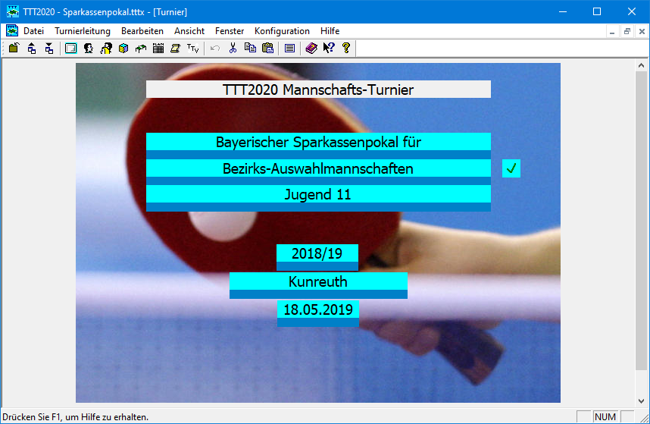
Daten aus click-TT importiert

Slide 18
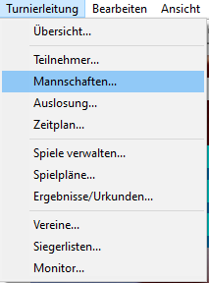
Mannschaften auf Anwesenheit überprüfen

Slide 19
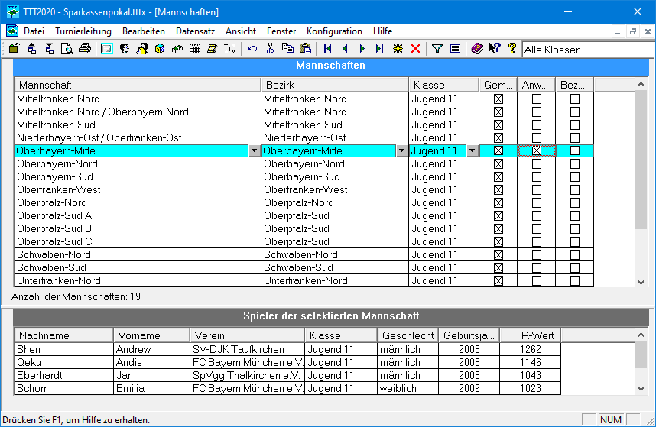
Anwesende Mannschaften markieren

Slide 20
Auslosung durchführen
Die Auslosung für die Vorrunde wird entsprechend wie bei Individual-Turnieren oder Mannschaftsturnieren von Vereinsmannschaften durchgeführt:
Gruppeneinteilung überprüfen
Setzliste erstellen
Optionen für die Auslosung überprüfen
Auslosung starten und speichern
Siehe auch: Einfaches KO-System mit vorgeschalteten Gruppenspielen

Slide 21
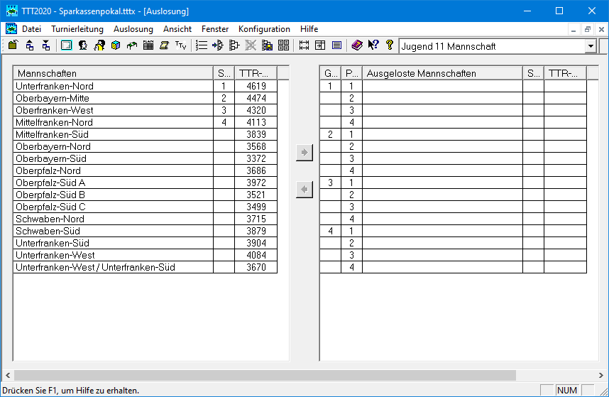
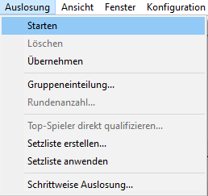
Auslosung starten

Slide 22
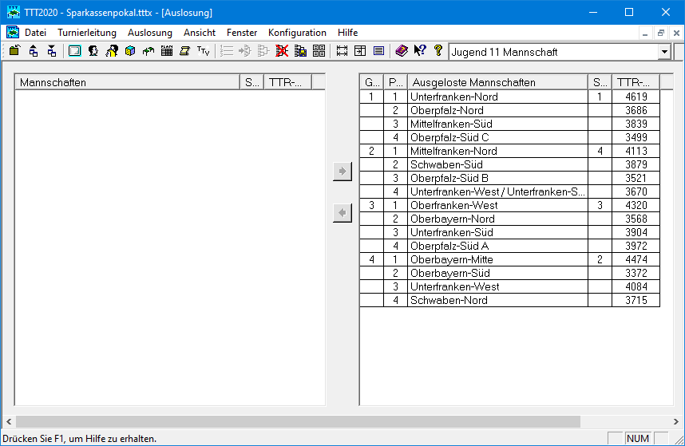
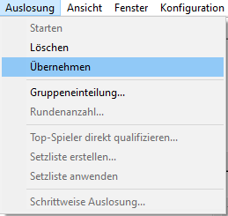
Auslosung übernehmen (speichern)

Slide 23
Spielbetrieb durchführen
Der Spielbetrieb wird entsprechend wie bei Individual-Turnieren durchgeführt:
Anstelle von Schiedsrichterzetteln werden Mannschafts-spielbögen benutzt.
Das Format der Spielpläne entspricht denen der Individual-Turniere
Siehe auch: Einfaches KO-System mit vorgeschalteten Gruppenspielen

Slide 24
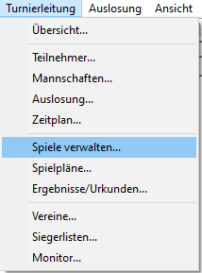
Spielbetrieb durchführen

Slide 25
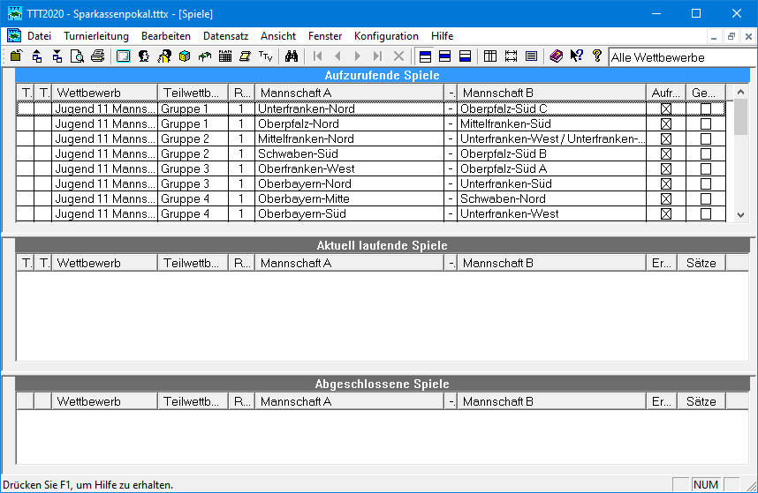
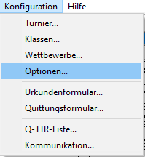
Optionen für Mannschaftsspiele

Slide 26
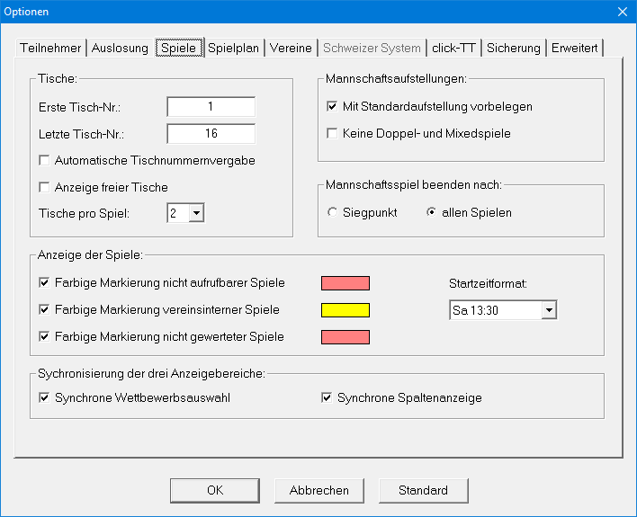
Optionen für Mannschaftsspiele

Slide 27
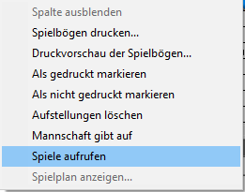
Spiele aufrufen
Doppelklick
oder rechter Mausklick

Slide 28
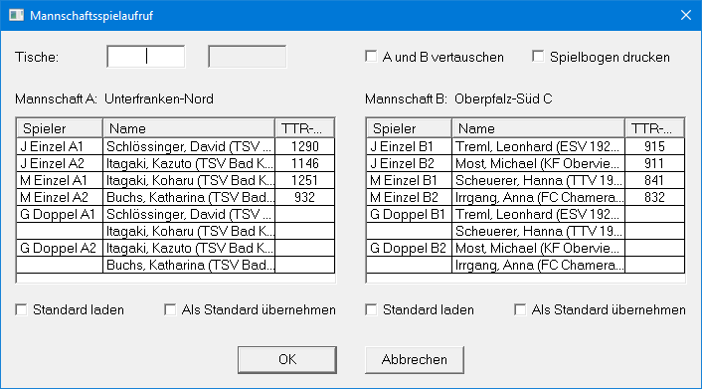
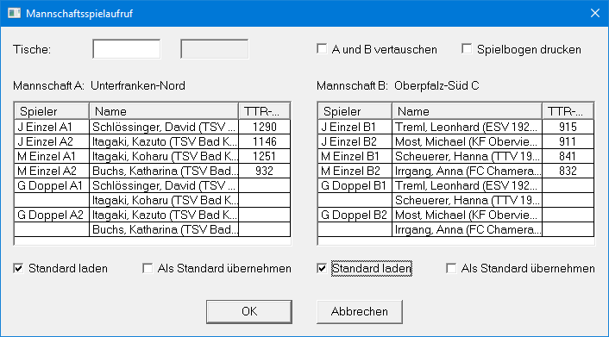
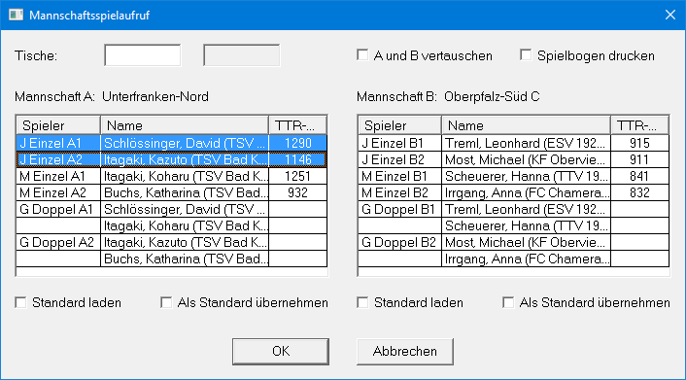
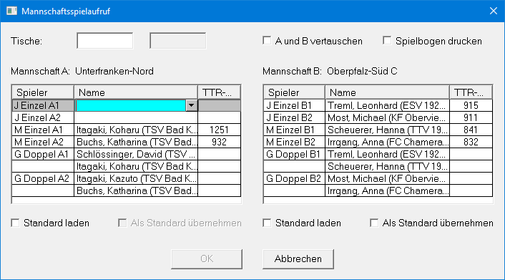
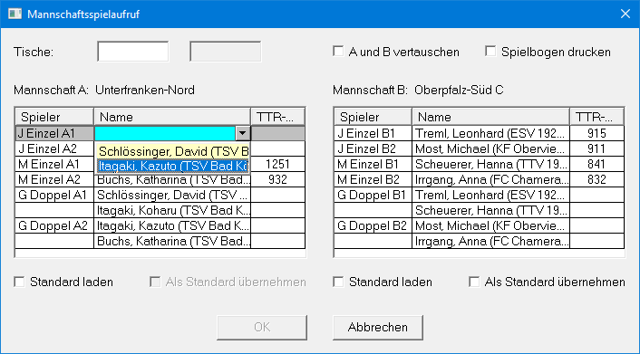
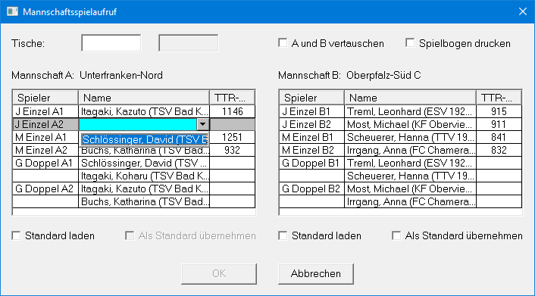
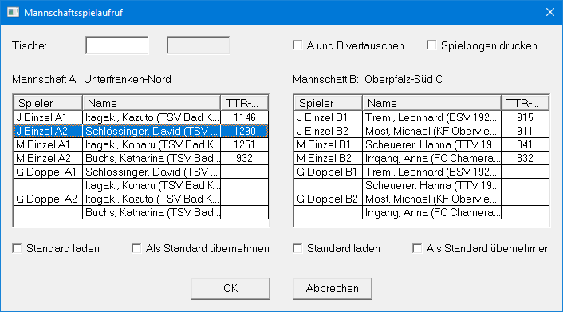
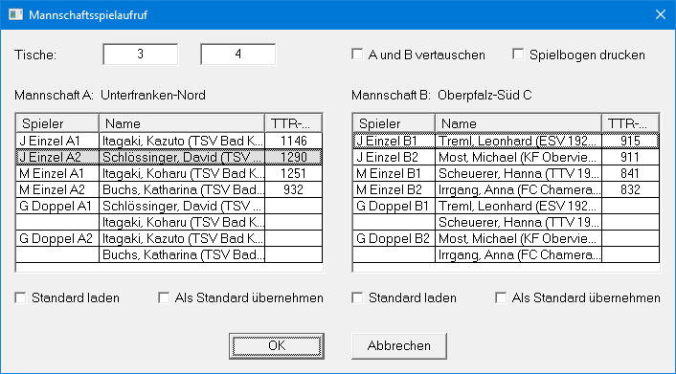
Mannschaftsspiel aufrufen
Selektieren und Taste „Entfernen“ drücken
Die Mannschaftsaufstellungen sind mit der Standardaufstellung vorbelegt.
Falls diese Option nicht eingeschaltet ist, klicken Sie auf „Standard laden“.
Die Aufstellungen können gelöscht und geändert werden.
Tragen Sie die Tischnummern ein, an denen das Spiel stattfinden soll.
Zum Spielaufruf klicken Sie auf „OK“.

Slide 29
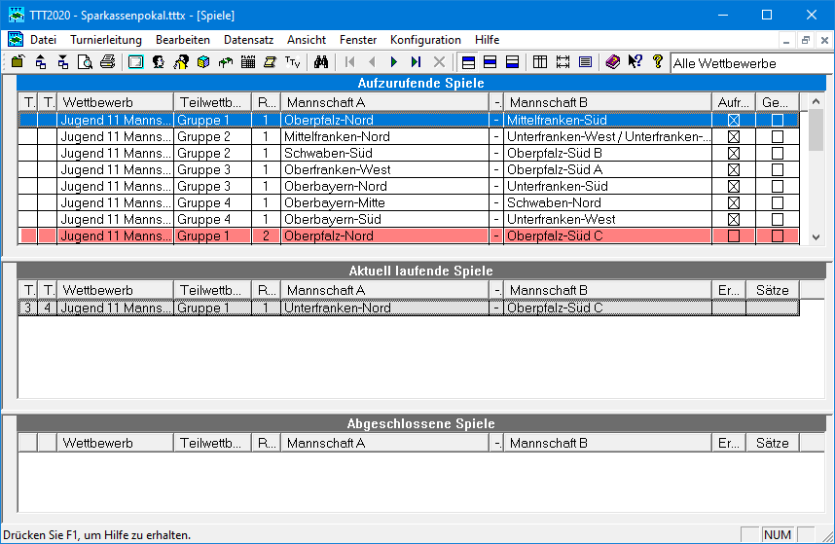
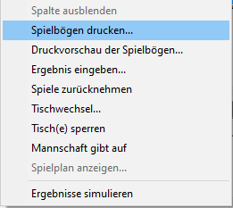
Spielbogen drucken
Rechter Mausklick

Slide 30
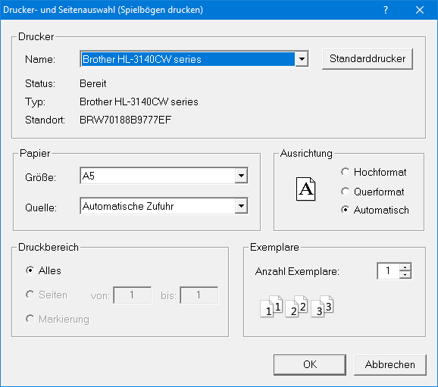
Spielbogen drucken

Slide 31
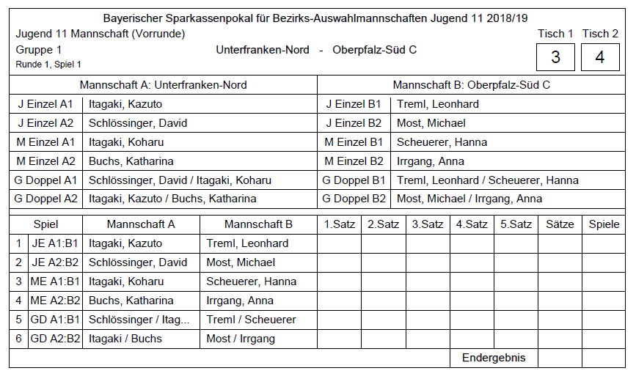
Gedruckter Spielbogen

Slide 32
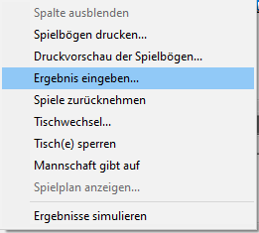
Ergebniseingabe
Doppelklick
oder rechter Mausklick

Slide 33
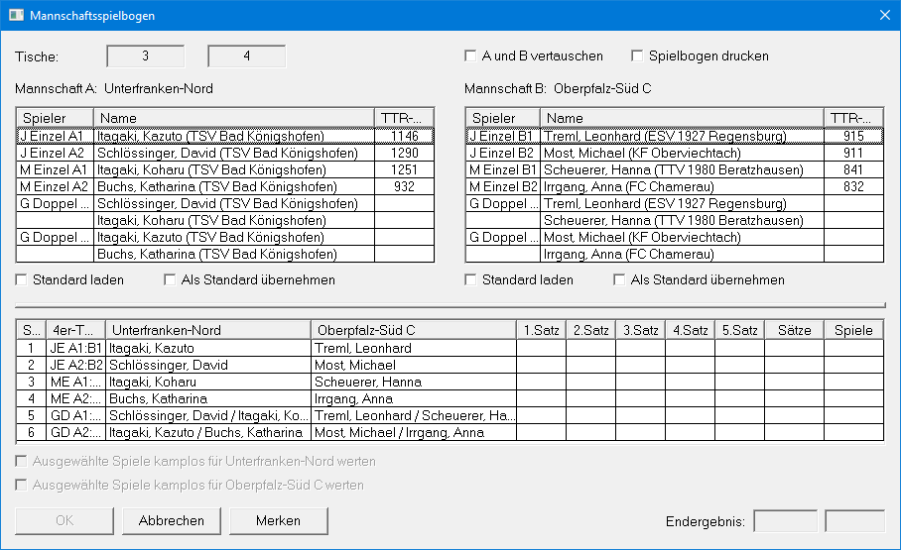
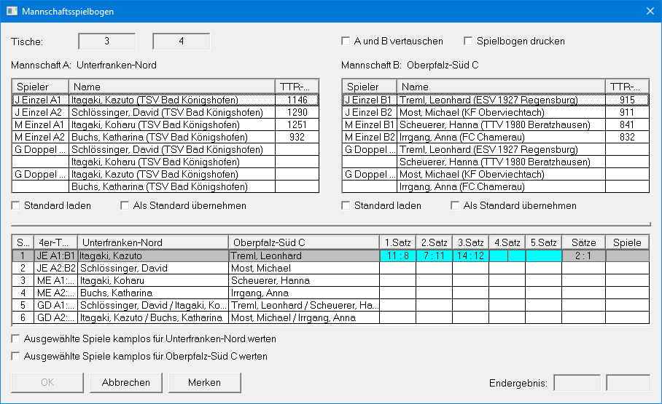
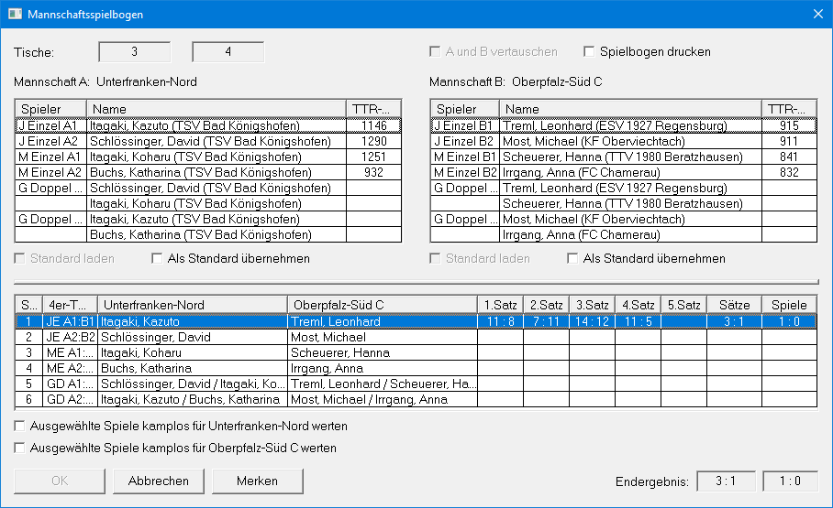
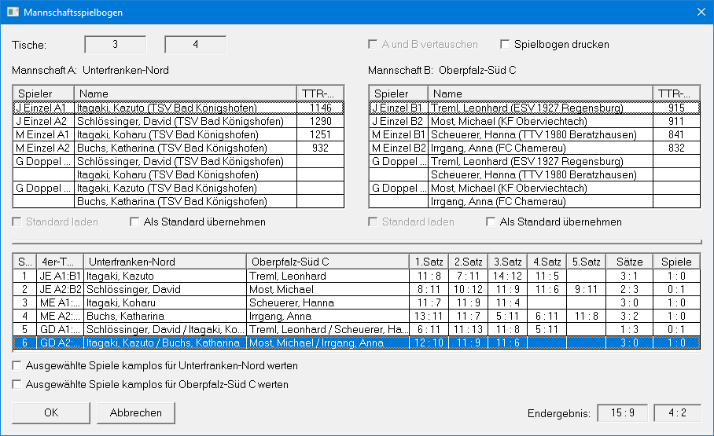
Ergebnisse in Spielbogen eintragen

Slide 34
Ergebnis eingetragen

Slide 35
Spielpläne und Ergebnisse
Das Layout der Spielpläne entspricht denen der Individual-Turniere
An die Stelle der Spiele treten die Punkte und an die Stelle der Sätze die Spiele
Siehe auch: Einfaches KO-System mit vorgeschalteten Gruppenspielen

Slide 36
Spielplan nach Eingabe des 1. Ergebnisses

Slide 37
Spielplan nach Eingabe aller Ergebnisse

Slide 38
Spielplan nach Eingabe aller Ergebnisse

Slide 39
Ergebnisse der Vorrunde

Slide 40
Auslosung der Endrunde

Slide 41
Spielplan der Endrunde

Slide 42
Spielplan der Endrunde mit allen Ergebnissen

Slide 43
Ergebnisse der Endrunde

